Slide 1
Deall radicaleiddio / eithafiaeth ar-lein
Understanding online radicalisation / extremism

Slide 2
Rhaglen Ysgolion Heddlu Cymru Radicaleiddio Ar-lein/ Eithafiaeth
Wales Police Schools Programme
Online Radicalisation / Extremism

Slide 3
Wales
Cymru yw un o’r llefydd mwyaf diogel i fyw yn y DU
Mae’r rhai sy’n byw yng Nghymru yn llai tebygol o ddioddef trosedd.
This Photo by Unknown Author is licensed under CC BY-SA-NC

Slide 4
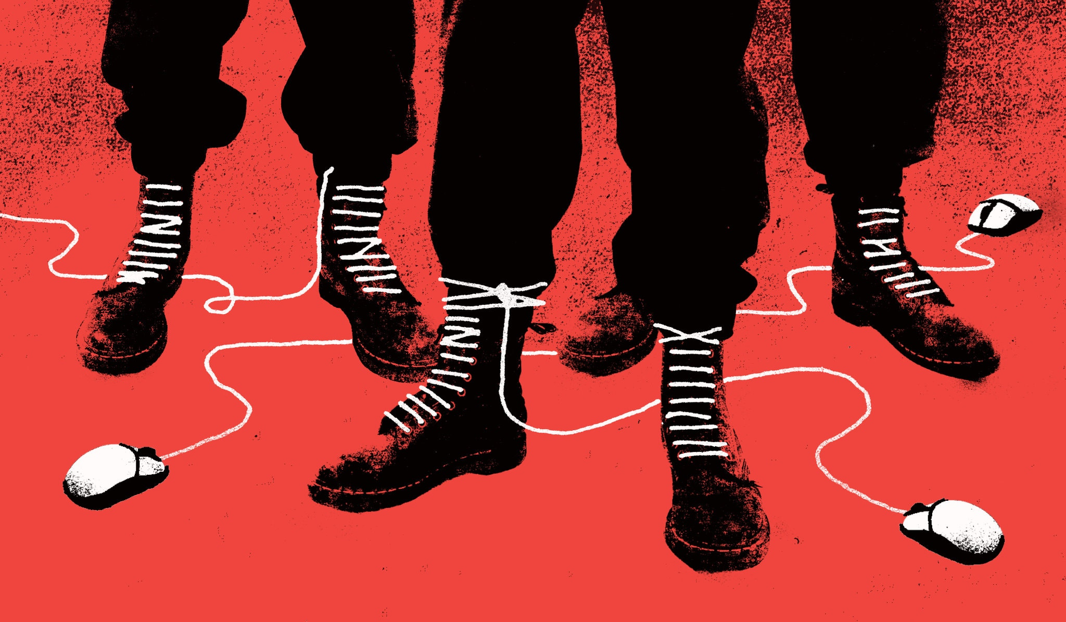
Radicaleiddio = pan mae rhywun yn cael ei ddarbwyllo i ddechrau cefnogi neu gredu syniadau eithafol. Maen nhw’n cael eu radicaleiddio (neu ddylanwadu) gan bobl eraill i feddwl fel hyn.
Eithafiaeth = pan mae gan rywun gredoau cryf (fel arfer am wleidyddiaeth, crefydd neu faterion cymdeithasol) nad yw’r rhan fwyaf o bobl yn credu sy’n dderbyniol neu resymol.

Slide 5
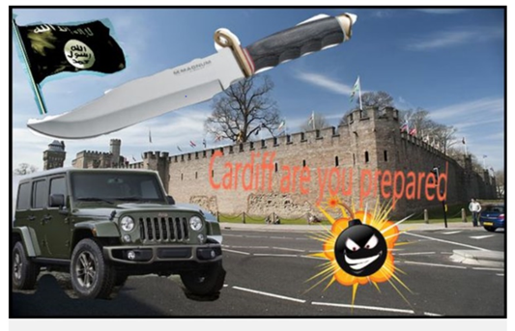
(Incel - Involuntarily celibate)

Slide 6
"Pobl bregus sy’n delio gydag argyfyngau hunaniaeth... cam-drin, caethiwed i gyffuriau, alcoholiaeth, tlodi teuluol, y mathau hynny o bethau"
"Plant â heriau personol am ei bod hi'n haws addo paradwys iddyn nhw"

Slide 7
Hunan-barch isel
Ynysig
Dryslyd
Ansicr
Eisiau cael eu derbyn a theimlo’n perthyn
Gweld anghyfiawnder mewn cymdeithas a phenderfyniadau’r Llywodraeth
Dicter ac amharch tuag at deulu, ffrindiau, cymuned
Heriau iechyd meddwl
Cael eu dylanwadu’n hawdd
Galar
Colled
ADY

Slide 8
Mae radicaleiddio’n digwydd yn raddol:
Targedu person i feithrin perthynas amhriodol ar-lein gyda nhw / camfanteisio
Trin a thrafod seicolegol
Dod i gysylltiad â deunydd treisgar a gwybodaeth amhriodol arall

Slide 9
Arwyddion
Efallai nad yw’n ddim
Efallai ei fod yn rhywbeth
Rhyngweithio ar
gyfryngau cymdeithasol
Colli diddordeb mewn ffrindiau a gweithgareddau
Treulio mwy o amser ar-lein
Bod yn gyfrinachol
Meddu ar ddeunydd neu symbolau sy'n gysylltiedig ag achos eithafol
Newid mewn
ymddangosiad
Herio cyfraith a threfn
Ffocws cynyddol ar ideoleg, grŵp neu achos eithafol
Cefnogol o drais
Methu dioddef gw

Slide 10
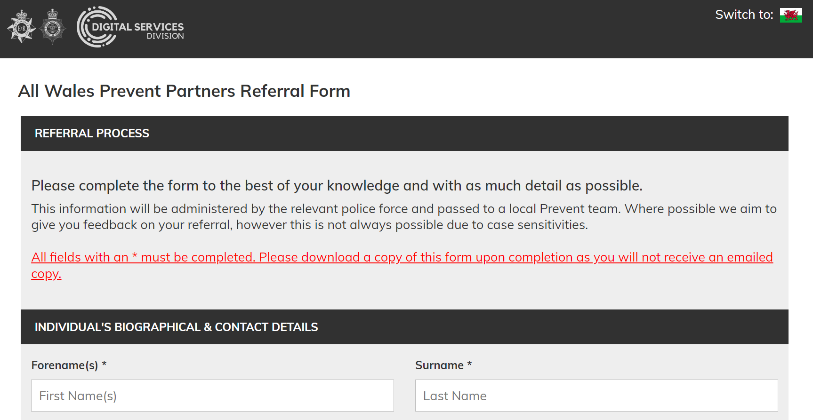
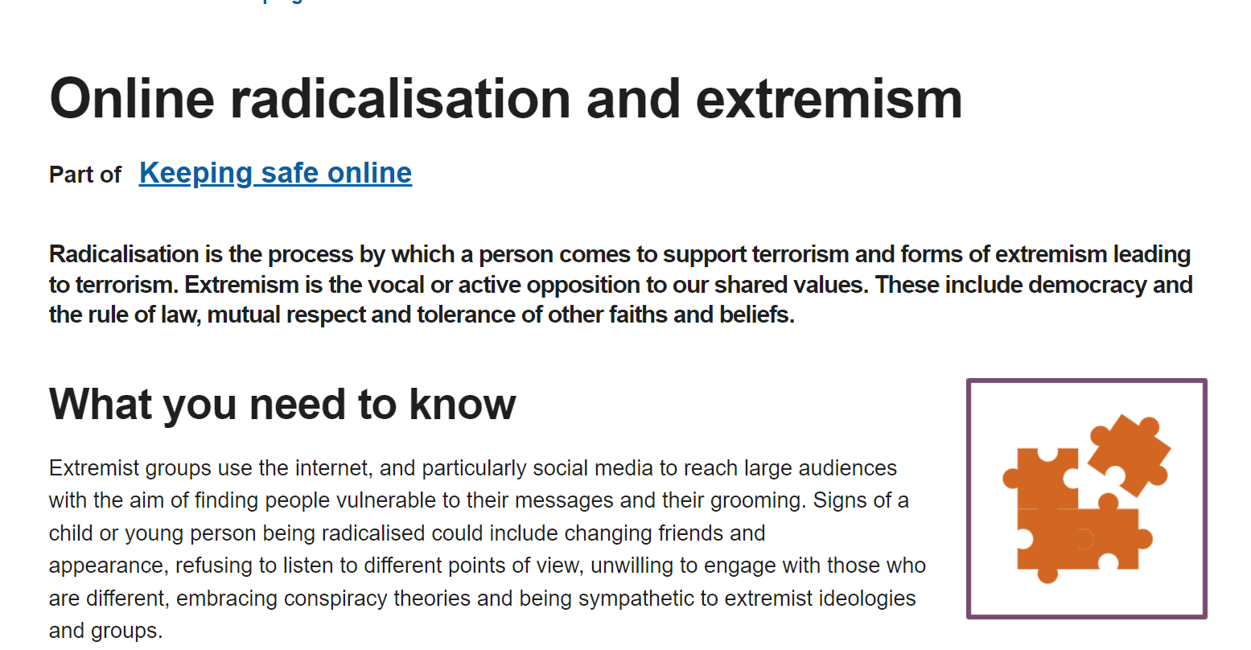
It might be nothing, it might be something.

Slide 11
Camau i’w cymryd
Statutory Duty to Report
Refer to DSP
Inform Parent/Carer
Notify LEA
Prevent Referral
Link in with SPO

Slide 12
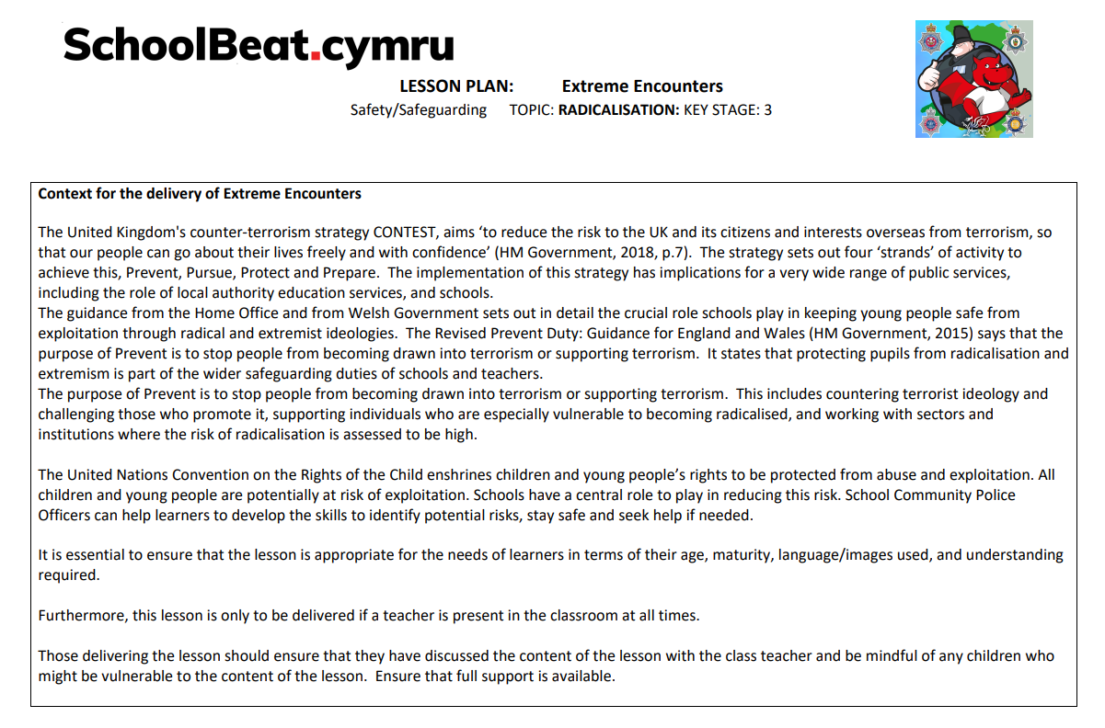
Rhaglen Ysgolion Heddlu Cymru

Slide 13
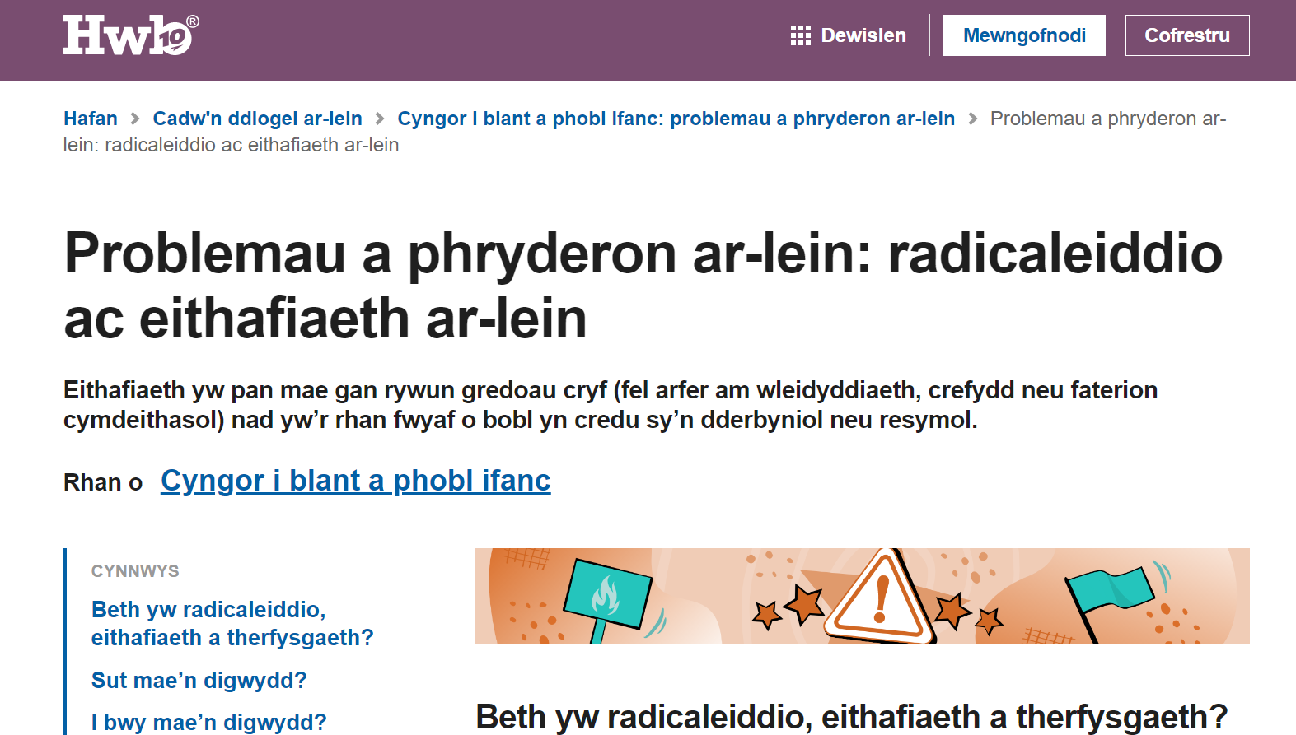
Cymorth a chyngor

